Slide 1

CƠ SỞ DỮ LIỆU PHÂN TÁN
Chương 5: Coordination
Giảng viên hướng dẫn: Nguyễn Kim Sao
Thành viên nhóm 2
Chu Văn Dũng - 211210740
Chu Thị Quyên - 211202203
Dương Xuân Bách - 211210614
Phạm Hải Nhi - 211203484
1

Slide 2
MỤC LỤC
Clock synchronization
Logical clocks
Mutual exclusion
4. Election algorithms
Gossip-based coordination
Distributed event matching
Location systems
2

Slide 3
Đồng bộ đồng hồ
Vấn đề
Đôi khi, chúng ta cần thời gian chính xác, không chỉ đơn thuần là thứ tự sắp xếp.
Giải pháp: Giờ Phối hợp Quốc tế (UTC)
Dựa trên số lần chuyển trạng thái mỗi giây của nguyên tử cesium-133 (rất chính xác).
Hiện tại, thời gian thực được xác định bằng cách lấy trung bình từ khoảng 50 đồng hồ cesium trên khắp thế giới.
Thỉnh thoảng, một giây nhuận được thêm vào để bù đắp cho việc ngày càng dài ra theo thời gian.
Lưu ý
UTC được phát qua sóng vô tuyến ngắn và vệ tinh.
Vệ tinh có thể cung cấp độ chính xác khoảng ±0,5 mili-giây.
2

Slide 4
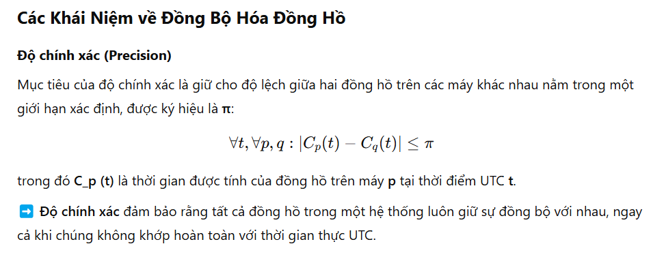
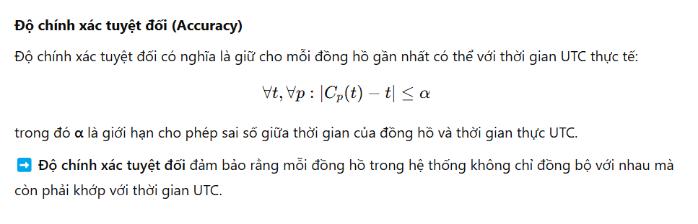
Đồng bộ đồng hồ
2

Slide 5
Đồng bộ đồng hồ
Đồng Bộ Hóa (Synchronization)
Đồng bộ hóa nội bộ (Internal synchronization): Giữ cho các đồng hồ chính xác với nhau (tức là sai số giữa các đồng hồ không vượt quá π).
Đồng bộ hóa bên ngoài (External synchronization): Giữ cho các đồng hồ chính xác so với thời gian thực UTC (tức là sai số không vượt quá α).
2

Slide 6

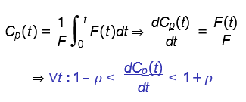
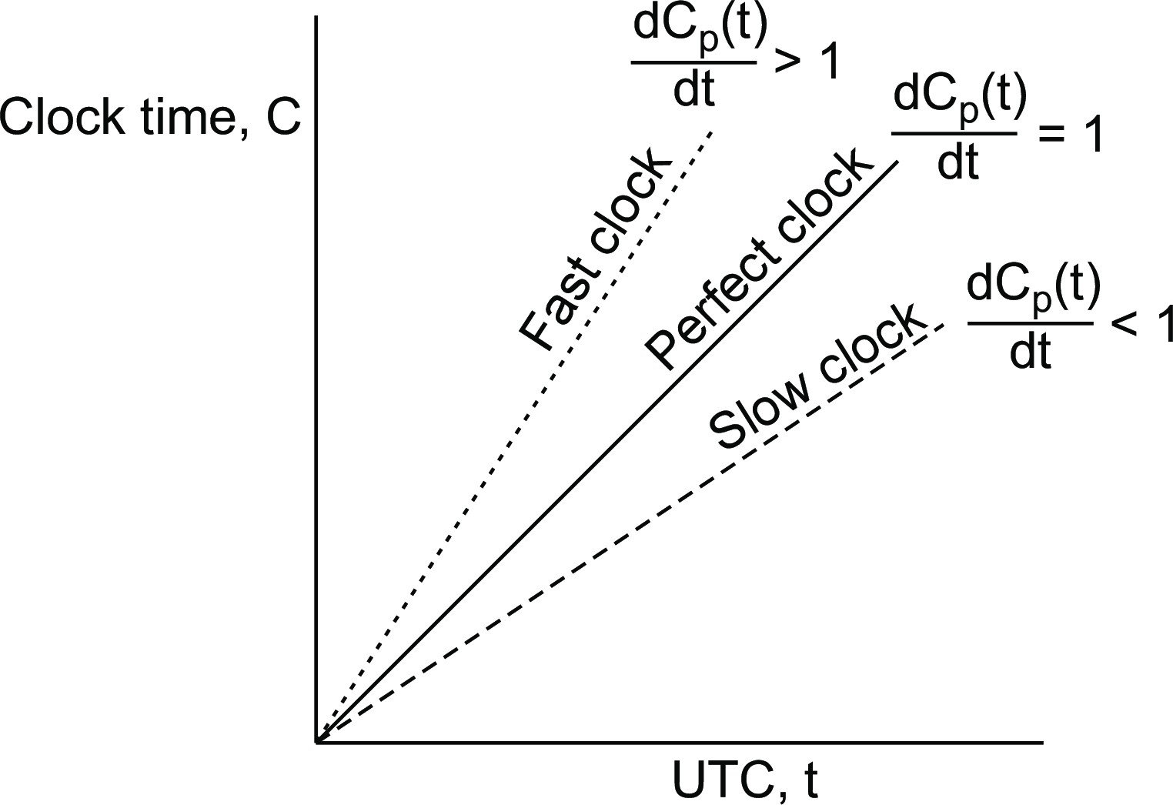
Độ trôi
Thông Số Kỹ Thuật Của Đồng Hồ
Một đồng hồ được xác định bằng tỷ lệ trôi tối đa của nó, ký hiệu là ρ.
F(t) biểu thị tần số dao động của đồng hồ phần cứng tại thời điểm t.
F là tần số lý tưởng (hằng số) của đồng hồ.
Một đồng hồ đáp ứng đúng thông số kỹ thuật nếu nó duy trì tần số trong giới hạn cho phép.
Bằng cách sử dụng ngắt phần cứng (hardware interrupts), chúng ta liên kết đồng hồ phần mềm (software clock) với đồng hồ phần cứng (hardware clock), và do đó cũng chịu ảnh hưởng bởi tỷ lệ trôi của đồng hồ (clock drift rate).
2

Slide 7
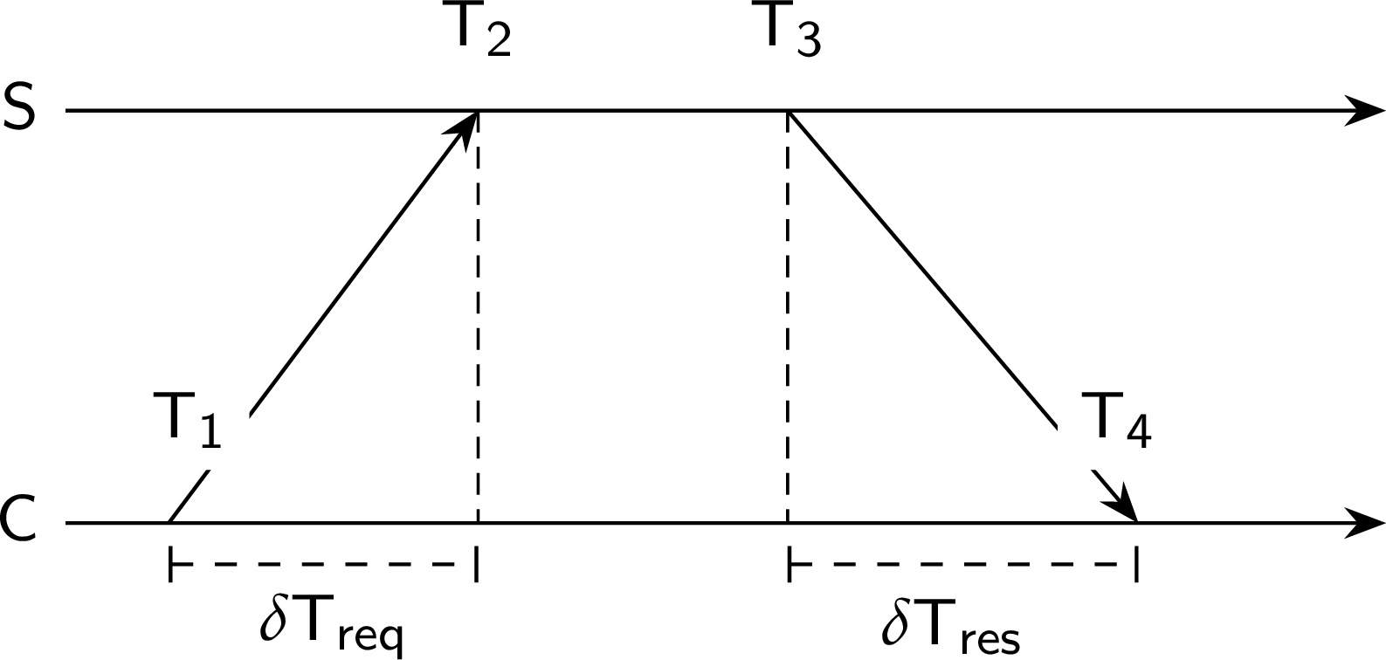
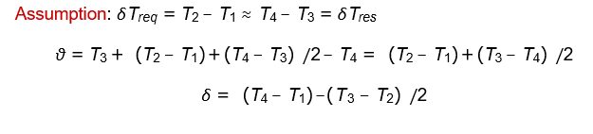
Phát Hiện và Điều Chỉnh Thời Gian Không Chính Xác
Tính Toán Độ Lệch Tương Đối (θ) và Độ Trễ (δ)
2

Slide 8
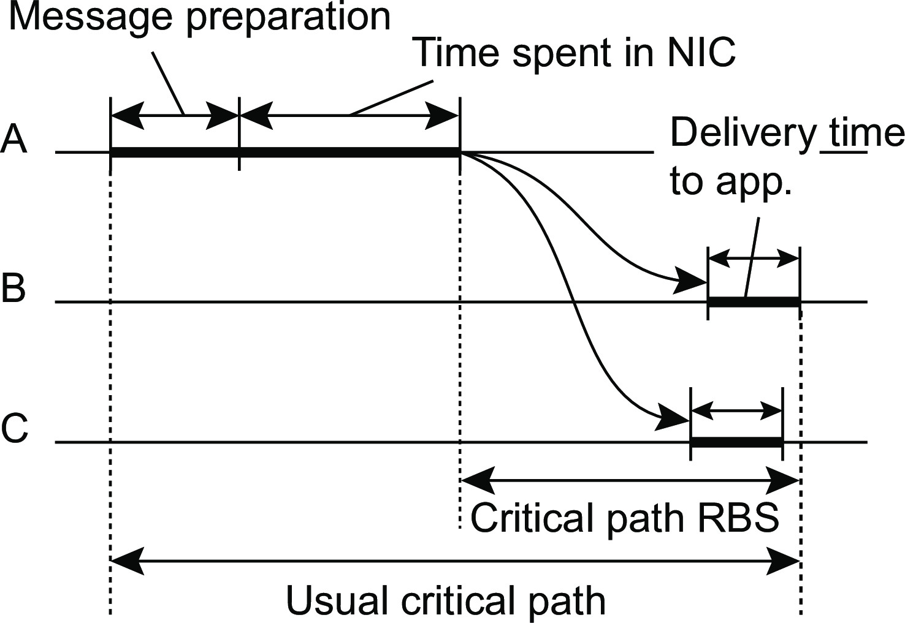

Reference broadcast synchronization
Bản Chất Của RBS
Một nút sẽ phát tin nhắn tham chiếu (m) đến tất cả các nút nhận.
Mỗi nút nhận p ghi lại thời điểm Tₚ,ₘ khi nó nhận được m.
Lưu ý: Tₚ,ₘ được lấy từ đồng hồ cục bộ của nút p.
Vấn đề:
Trung bình cộng đơn thuần không thể loại bỏ sai lệch thời gian hiệu quả.
RBS giảm thiểu sai lệch đường truyền chính bằng cách sử dụng hồi quy tuyến tính (linear regression) để ước tính độ trôi của đồng hồ.
2

Slide 9
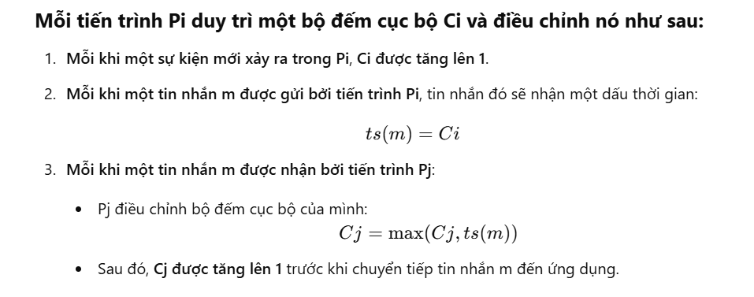
Đồng hồ logic và giải pháp
Làm thế nào để duy trì một cái nhìn tổng thể về hành vi của hệ thống sao cho phù hợp với quan hệ "đã xảy ra trước" (happened-before relation)?
Gán một dấu thời gian C(e) cho mỗi sự kiện e, đảm bảo thỏa mãn các điều kiện sau:
P1: Nếu a và b là hai sự kiện trong cùng một tiến trình, và a xảy ra trước b, thì: C(a) < C(b)
P2: Nếu a là sự kiện gửi một tin nhắn m, và b là sự kiện nhận tin nhắn đó, thì cũng phải đảm bảo: C(a) < C(b)
2

Slide 10
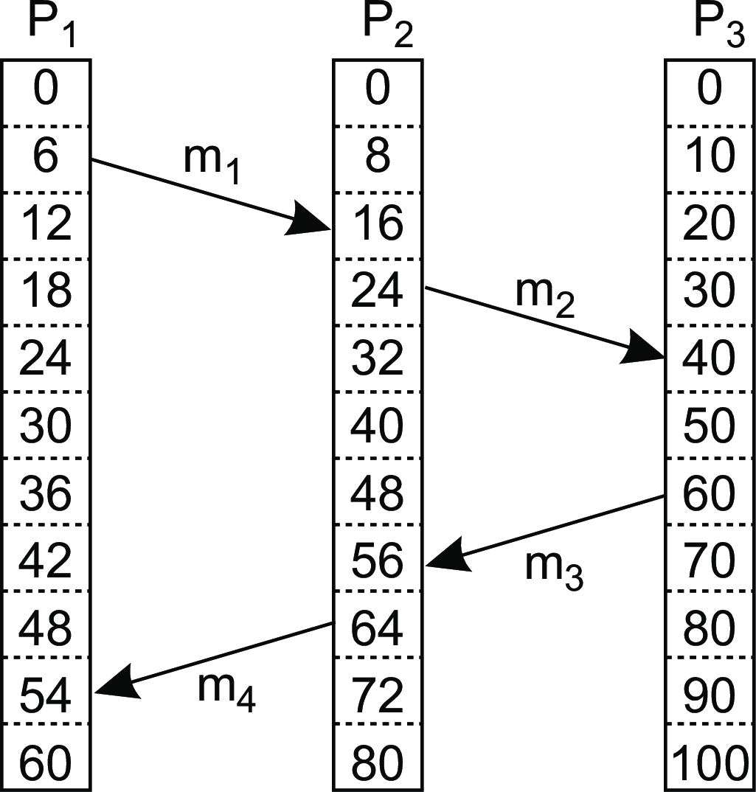
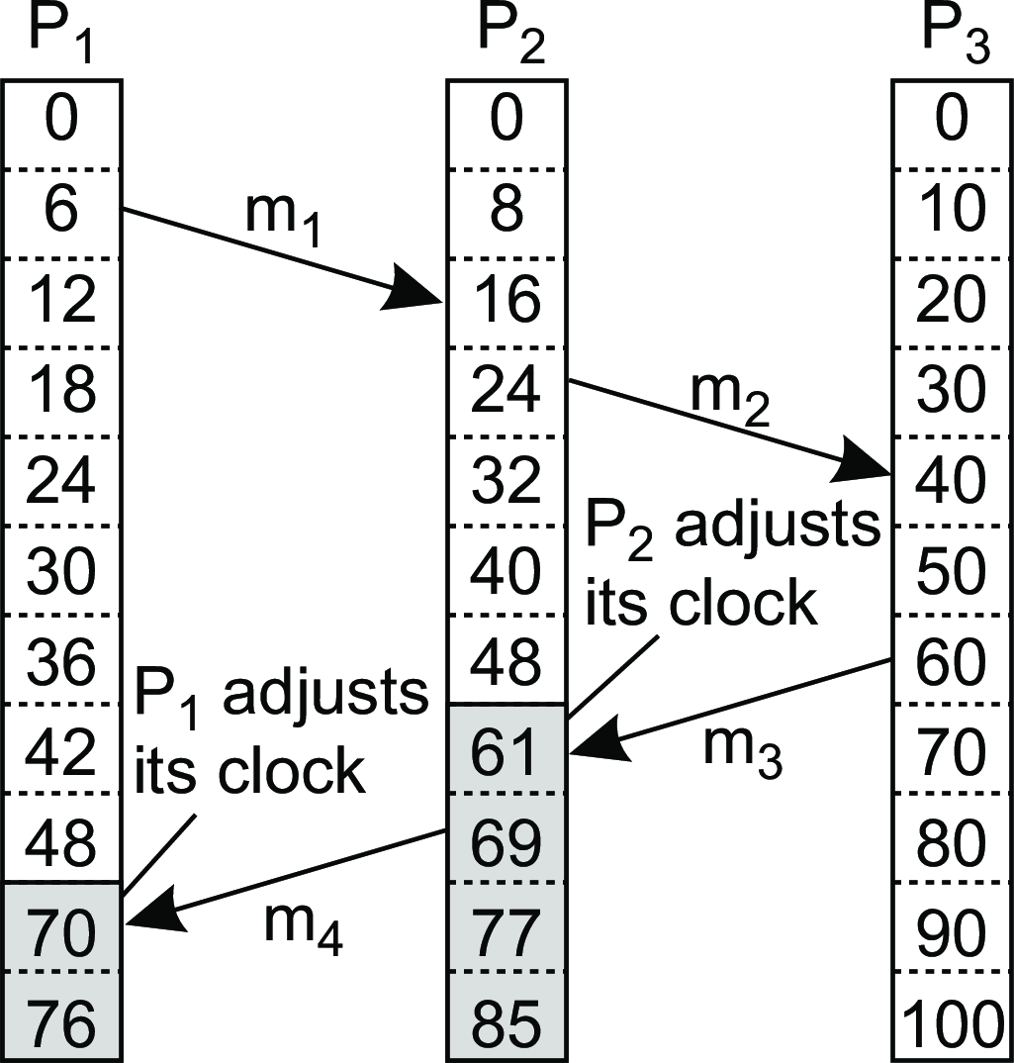
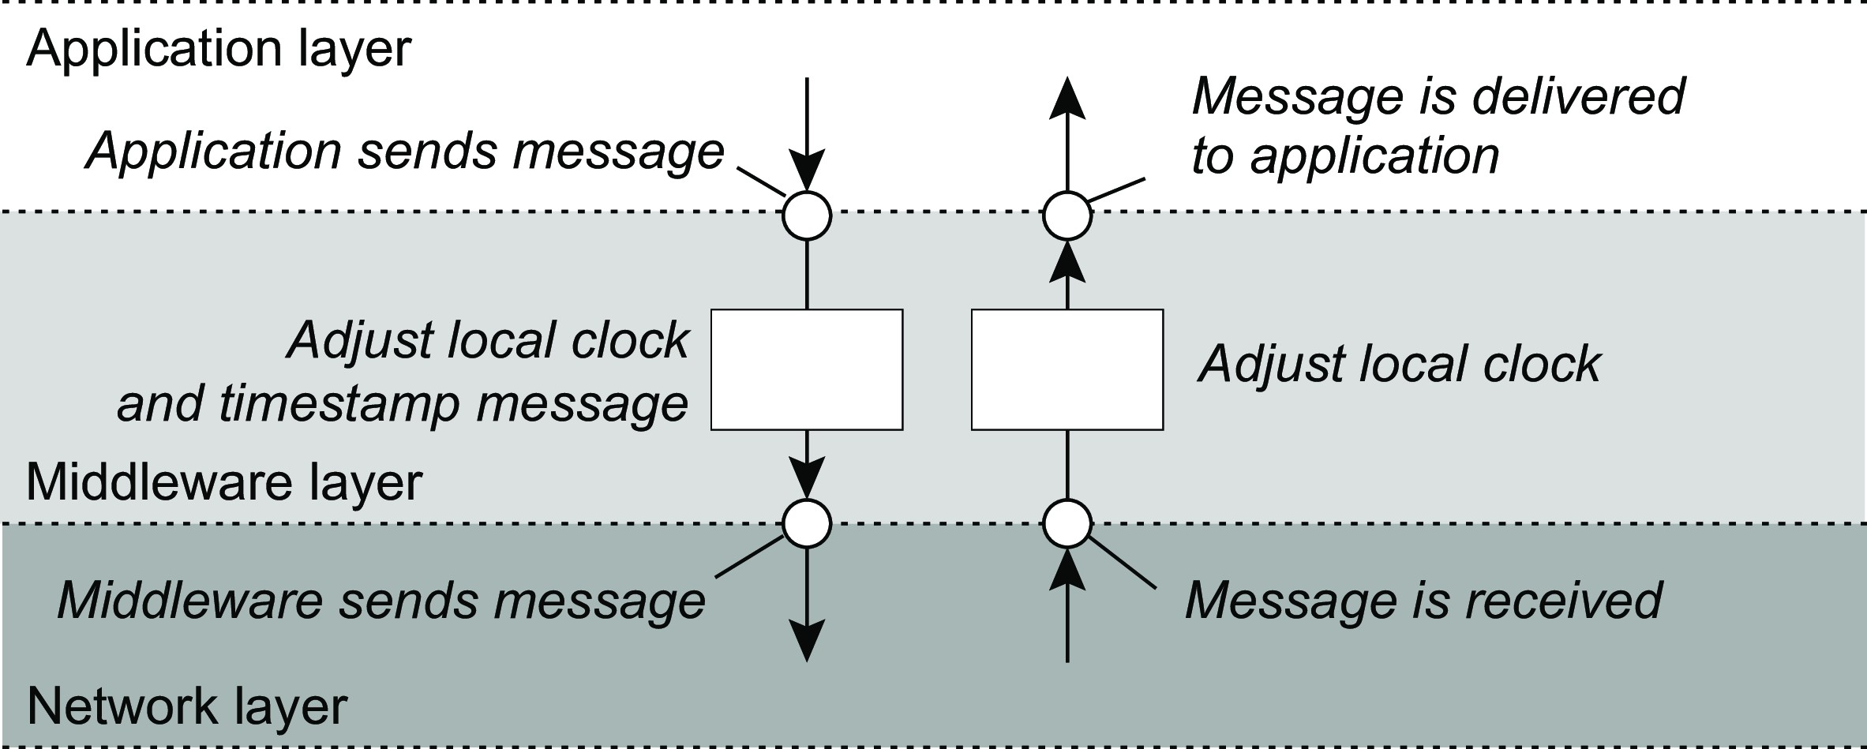
Minh họa
Điều chỉnh giữacác tiến trình
Điều chỉnh tại Middleware
2

Slide 11
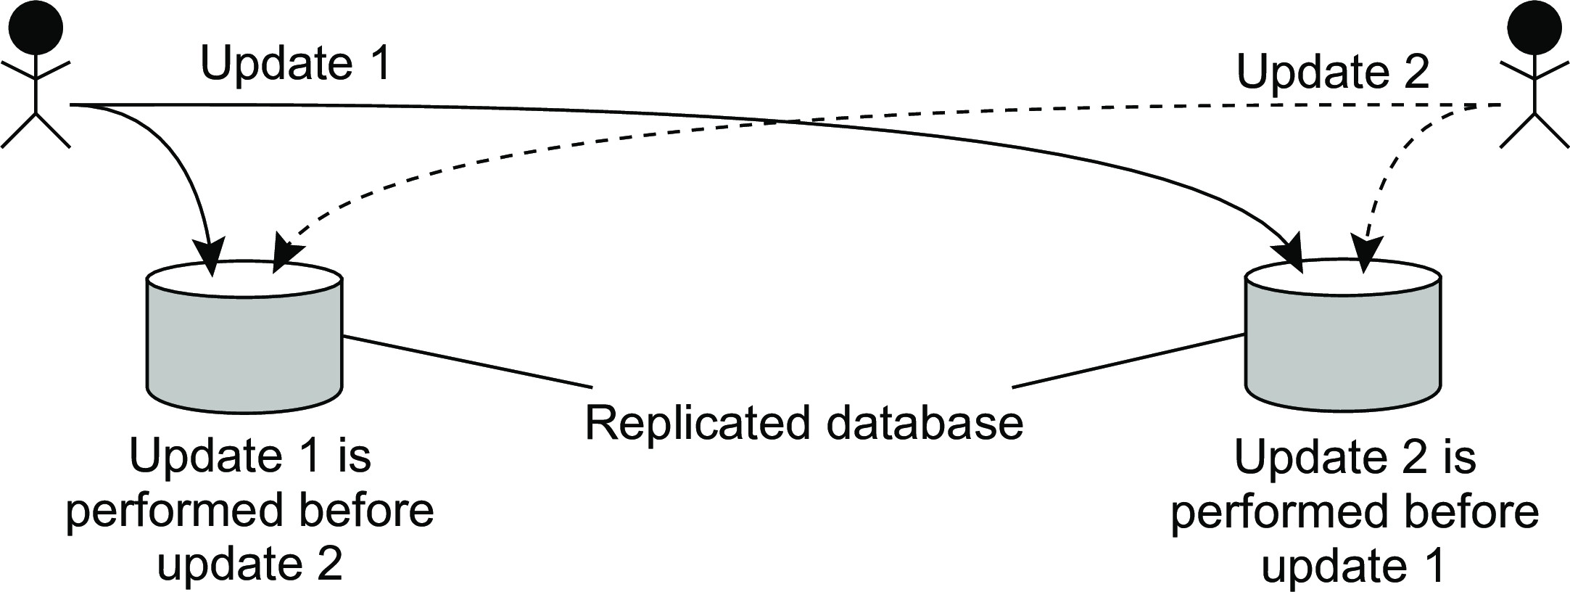
Ví dụ bất đồng bộ
Tình huống minh họa:
P1: Thêm $100 vào tài khoản (giá trị ban đầu: $1000)
P2: Tăng tài khoản lên 1%
Có hai bản sao (replicas) của cơ sở dữ liệu
Vấn đề:
Nếu mỗi bản sao áp dụng các cập nhật theo thứ tự khác nhau, ta có giá trị cuối cùng khác nhau ($1110 và $1111).
Điều này gây mất đồng bộ giữa các bản sao.
Giải pháp: Multicast có thứ tự hoàn toàn
Tất cả các tiến trình phải xử lý các cập nhật theo cùng một thứ tự.
Sử dụng đồng hồ logic (Logical Clocks) hoặc thuật toán phân tán như Total Order Multicast để đảm bảo thứ tự này.
2

Slide 12
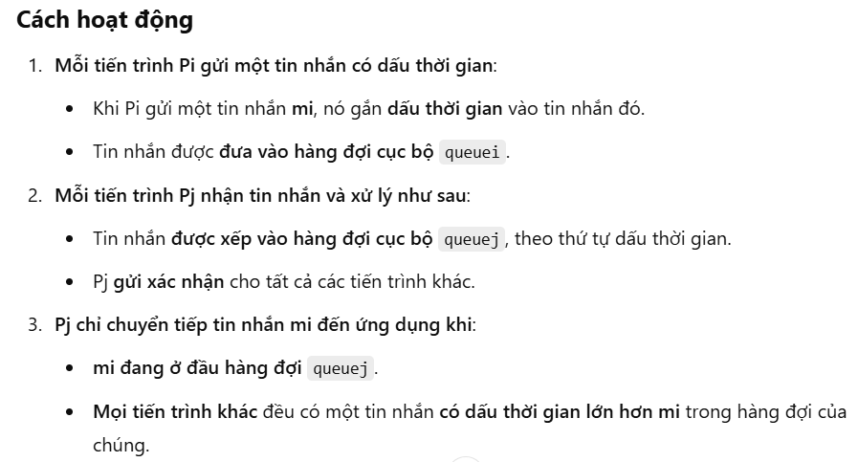
Giải pháp
Giải pháp: Multicast có thứ tự hoàn toàn
Để đảm bảo tất cả tiến trình xử lý các cập nhật theo cùng một thứ tự, ta sử dụng một cơ chế dựa trên dấu thời gian (timestamped messages) và hàng đợi (queue).
2

Slide 13
Đồng hồ Lamport
Tương tự với Multicast có thứ tự hoàn toàn
Multicast có thứ tự hoàn toàn đảm bảo rằng:
Mọi tiến trình duy trì cùng một hàng đợi tin nhắn.
Các tin nhắn được xử lý theo cùng một thứ tự trên tất cả các tiến trình.
Điều này giúp đồng bộ hóa trạng thái giữa các tiến trình trong hệ thống phân tán.
Loại trừ tương hỗ (Mutual Exclusion) có cùng nguyên tắc:
Cần thống nhất thứ tự mà các tiến trình được phép truy cập vào vùng tới hạn (critical region).
Có thể xem quyền truy cập vào vùng tới hạn như một tin nhắn, được xử lý theo thứ tự giống nhau trên tất cả các tiến trình.
Điều này đảm bảo chỉ một tiến trình có thể truy cập vào vùng tới hạn tại một thời điểm, tránh xung đột dữ liệu.
Kết luận
Cả multicast có thứ tự hoàn toàn và loại trừ tương hỗ đều dựa trên nguyên tắc thống nhất thứ tự xử lý sự kiện giữa các tiến trình, giúp đảm bảo tính toàn vẹn của dữ liệu trong hệ thống phân tán.
2

Slide 14
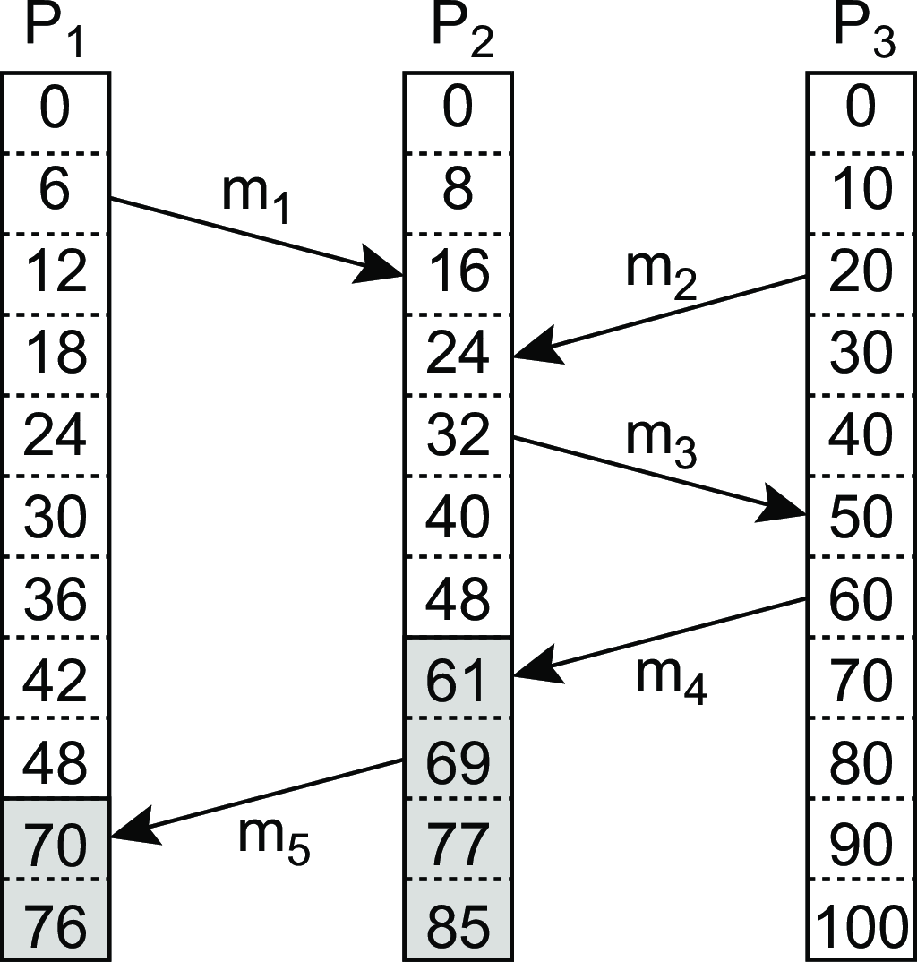
Đồng hồ Vector
Hạn chế của Đồng hồ Lamport
Đồng hồ logic của Lamport đảm bảo rằng:
Nếu sự kiện a xảy ra trước sự kiện b theo quan hệ happened-before (a → b), thì C(a) < C(b).
Tuy nhiên, điều ngược lại không đúng: Nếu C(a) < C(b), chưa chắc a đã xảy ra trước b.
2

Slide 15
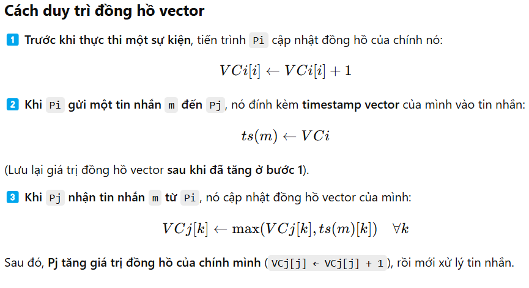
Giải pháp
Giải pháp:
Sử dụng Đồng hồ Vector (Vector Clocks)
Mỗi tiến trình Pi duy trì một vector VCi để theo dõi số lượng sự kiện đã xảy ra.
VCi[i] là giá trị đồng hồ logic cục bộ của tiến trình Pi.
Nếu VCi[j] = k, nghĩa là Pi biết rằng đã có k sự kiện xảy ra tại Pj.
2

Slide 16
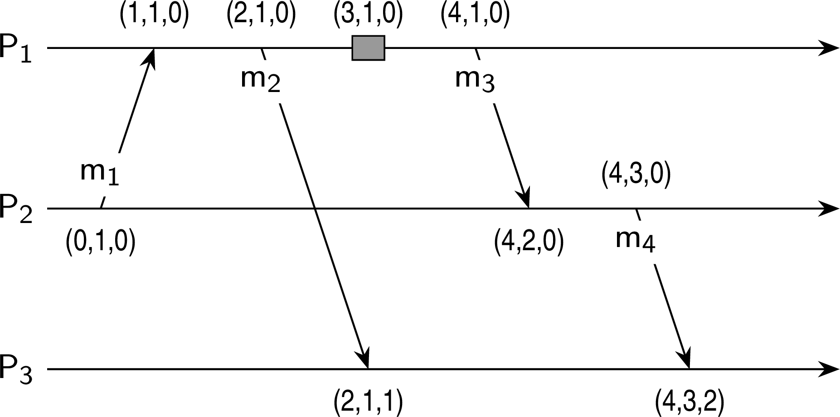
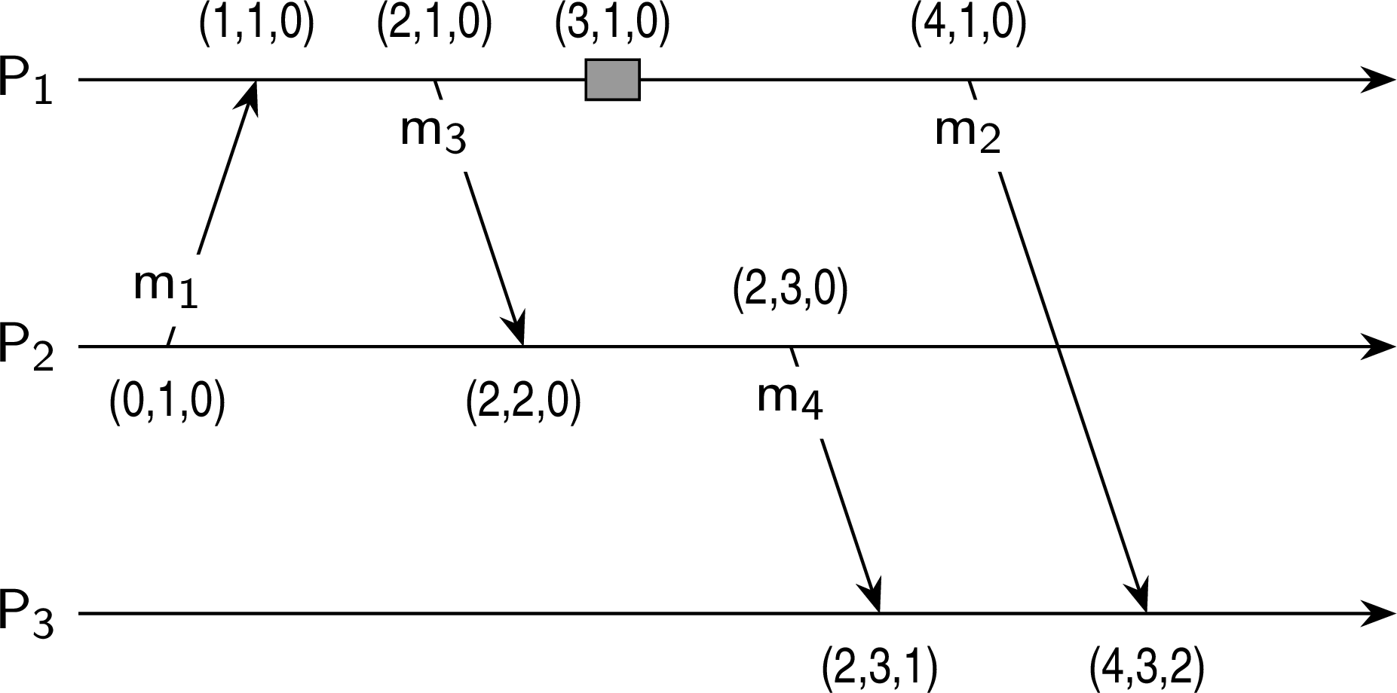
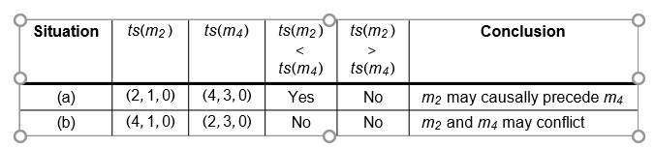
Đồng bộ đồng hồ
Phân tích
2

Slide 17
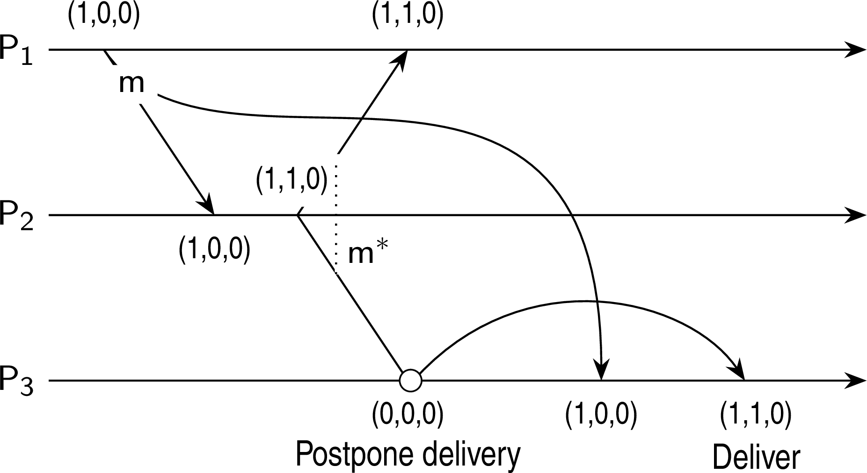
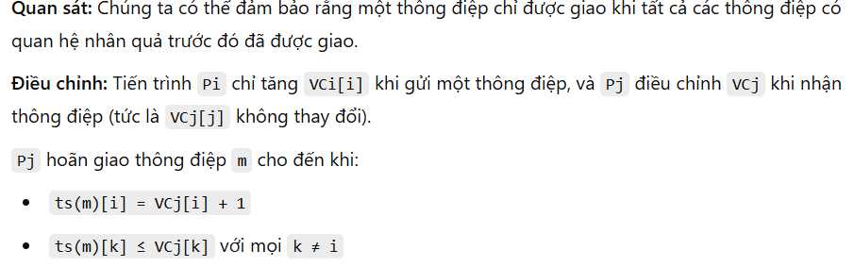
Giao thức phát đa hướng theo thứ tự nhân quả

Slide 18
Loại trừ Tương Hỗ (Mutual Exclusion)
Vấn đề
Loại trừ tương hỗ (Mutual Exclusion)
Trong một hệ thống phân tán, nhiều tiến trình muốn truy cập độc quyền vào một tài nguyên dùng chung.
Các giải pháp cơ bản
Dựa trên quyền (Permission-based): Một tiến trình muốn vào vùng quan trọng (critical region) hoặc truy cập tài nguyên cần xin phép từ các tiến trình khác.
Dựa trên token (Token-based): Một token được truyền giữa các tiến trình. Tiến trình nào giữ token thì có quyền vào vùng quan trọng. Nếu không có nhu cầu sử dụng, tiến trình có thể chuyển token cho tiến trình khác.
2

Slide 19
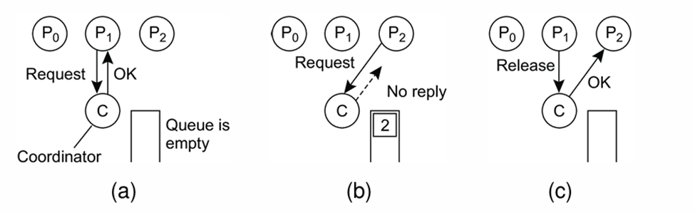
Giải pháp tập trung dựa trên quyền (Permission-based, Centralized)
Chỉ cần sử dụng một bộ điều phối (coordinator) để đảm bảo loại trừ tương hỗ (mutual exclusion).
(a) Tiến trình P1 gửi yêu cầu đến bộ điều phối để xin quyền truy cập vào tài nguyên chung. Bộ điều phối chấp nhận và cấp quyền.
(b) Tiến trình P2 cũng gửi yêu cầu để truy cập cùng tài nguyên. Bộ điều phối không phản hồi, khiến P2 phải chờ.
(c) Khi P1 giải phóng tài nguyên, nó thông báo cho bộ điều phối. Bộ điều phối sau đó gửi phản hồi cho P2, cho phép tiến trình này truy cập tài nguyên.
2

Slide 20
Loại trừ tương hỗ: Giải thuật Ricart & Agrawala
Giống như Lamport, ngoại trừ việc không gửi xác nhận.
Trả lời một yêu cầu chỉ khi:
Tiến trình nhận không có nhu cầu sử dụng tài nguyên dùng chung
Tiến trình nhận đang chờ tài nguyên nhưng có mức độ ưu tiên thấp hơn (được xác định thông qua so sánh dấu thời gian).
Trong tất cả các trường hợp khác, phản hồi sẽ bị hoãn lại, điều này đòi hỏi thêm một số quản lý cục bộ.
2

Slide 21
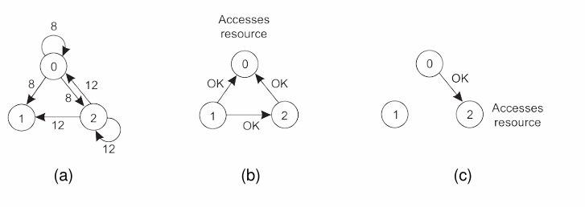
Loại trừ tương hỗ: Giải thuật Ricart & Agrawala
Ví dụ với ba tiến trình
(a) Hai tiến trình muốn truy cập cùng một tài nguyên tại cùng một thời điểm.
(b) Tiến trình P0 có dấu thời gian nhỏ hơn, nên nó được quyền truy cập trước.
(c) Khi P0 hoàn thành, nó gửi OK cho P2, cho phép P2 truy cập tài nguyên
2

Slide 22
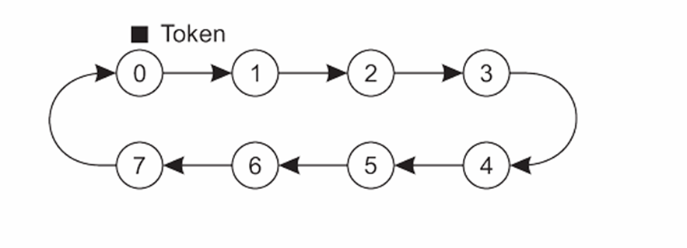
Loại trừ tương hỗ: Giải thuật vòng token
Bản chất:
Tổ chức các tiến trình thành một vòng logic.
Một token (thẻ đặc quyền) được truyền giữa các tiến trình.
Tiến trình đang giữ token được phép vào vùng quan trọng (nếu nó muốn).
Mạng phủ (Overlay Network) được xây dựng dưới dạng một vòng logic với một token luân chuyển.
2

Slide 23
Loại trừ lẫn nhau phi tập trung
Nguyên tắc
Giả sử mỗi tài nguyên được sao chép N lần, và mỗi bản sao có một bộ điều phối riêng.
⇒ Để truy cập tài nguyên, tiến trình phải nhận được đa số phiếu từ ít nhất m > N/2 bộ điều phối.
Mỗi bộ điều phối luôn phản hồi ngay lập tức khi nhận được yêu cầu.
Giả định
Khi một bộ điều phối gặp sự cố, nó sẽ khôi phục nhanh chóng, nhưng sẽ quên tất cả các quyền truy cập mà nó đã cấp trước đó.
2

Slide 24

Loại trừ lẫn nhau phi tập trung
Hệ thống này có độ tin cậy như thế nào?
Gọi p = ∆t / T là xác suất một bộ điều phối bị reset trong khoảng thời gian ∆t, với T là thời gian tồn tại trung bình của nó.
Xác suất P[k] có k trong số m bộ điều phối bị reset trong cùng một khoảng thời gian được tính theo công thức:
2

Slide 25
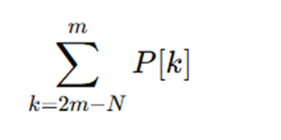
Loại trừ lẫn nhau phi tập trung
Hệ thống này có độ tin cậy như thế nào?
Khi f bộ điều phối bị reset, tính đúng đắn sẽ bị vi phạm nếu số bộ điều phối không bị lỗi trở thành thiểu số, tức là khi:
N −(m−f) ≥ m, hay, f ≥2m−N.
Xác suất vi phạm được tính bằng tổng:
2

Slide 26
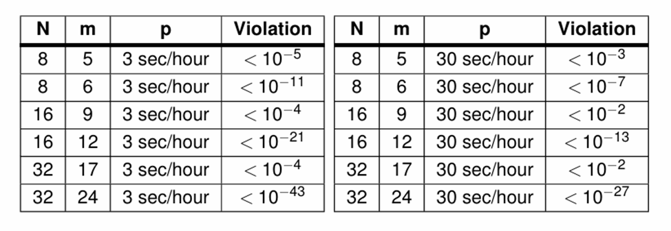
Bảng xác suất vi phạm
2

Slide 27
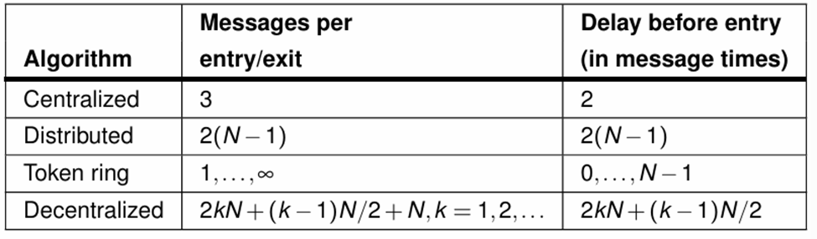
So sánh các thuật toán loại trừ lẫn nhau
2

Slide 28
Ví dụ: ZooKeeper
Cơ bản (và đơn giản hóa)
Hệ thống được thiết lập theo mô hình máy chủ tập trung.
Tất cả giao tiếp giữa client và server đều không bị chặn: Client luôn nhận phản hồi ngay lập tức.
ZooKeeper duy trì một không gian tên dạng cây, tương tự như hệ thống tệp tin.
Client có thể thực hiện các thao tác: Tạo, Xóa, Cập nhật, Kiểm tra sự tồn tại (check existence) của một node.
2

Slide 29
Điều kiện tranh chấp (Race Condition) trong ZooKeeper
Vấn đề xảy ra
ZooKeeper cho phép một client nhận thông báo khi một nút (node) hoặc nhánh trong cây bị thay đổi. Tuy nhiên, điều này có thể dẫn đến race condition trong cơ chế khóa.
Xét một tình huống đơn giản:
Client C1 tạo nút /lock, nghĩa là C1 đã chiếm quyền khóa.
Client C2 muốn lấy khóa nhưng nhận thông báo rằng nút /lock đã tồn tại.
Trước khi C2 kịp đăng ký nhận thông báo, C1 giải phóng khóa bằng cách xóa nút /lock.
Sau đó, C2 mới đăng ký nhận thông báo về thay đổi của /lock và bị kẹt do không biết rằng nút đã bị xóa trước đó.
Giải pháp
Sử dụng số phiên bản (version numbers) để đảm bảo rằng khi một client kiểm tra trạng thái của một nút, nó có thể phát hiện các thay đổi đồng thời và hành động phù hợp.
2

Slide 30
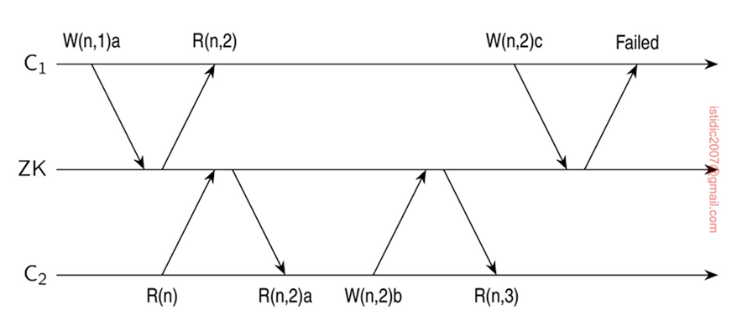
ZooKeeper versioning
W(n,k)a: Yêu cầu ghi giá trị a vào node n, với giả định rằng phiên bản hiện tại của node là k.
R(n,k): Phiên bản hiện tại của node n là k.
R(n): Client muốn biết giá trị hiện tại của node n.
R(n,k)a: Giá trị a của node n được trả về, kèm theo phiên bản hiện tại k.
2

Slide 31
Giao thức khóa trong ZooKeeper
Giao thức này rất đơn giản để đảm bảo loại trừ lẫn nhau (Mutual Exclusion):
1. Khóa (lock): Một client C1 tạo node /lock.
2. Khóa (lock): Một client C2 muốn lấy khóa nhưng nhận được thông báo rằng node /lock đã tồn tại ⇒ C2 đăng ký nhận thông báo khi có thay đổi trên /lock.
3. Mở khóa (unlock): Khi C1 xóa node /lock, tất cả các client đã đăng ký nhận thông báo về sự thay đổi sẽ được thông báo.
2

Slide 32
3. Thuật toán bầu chọn
Thuật toán bầu chọn (Election algorithms)
Nguyên tắc:
Một thuật toán yêu cầu rằng một số tiến trình đóng vai trò là điều phối viên. Câu hỏi đặt ra là làm thế nào để chọn tiến trình đặc biệt này một cách động.
Lưu ý:
Trong nhiều hệ thống, điều phối viên được chọn thủ công (ví dụ: máy chủ tệp). Điều này dẫn đến các giải pháp tập trung ⇒ điểm lỗi đơn (single point of failure).

Slide 33
3. Thuật toán bầu chọn
Nguyên tắc (Principle)
Một thuật toán yêu cầu rằng một số tiến trình đóng vai trò là điều phối viên. Câu hỏi đặt ra là làm thế nào để chọn tiến trình đặc biệt này một cách động.
Lưu ý:
Trong nhiều hệ thống, điều phối viên được chọn thủ công (ví dụ: máy chủ tệp). Điều này dẫn đến các giải pháp tập trung ⇒ điểm lỗi đơn (single point of failure).
Câu hỏi thảo luận (Teasers)
1.Nếu một điều phối viên được chọn một cách động, chúng ta có thể coi đó là một giải pháp tập trung hay phân tán đến mức nào?
2.Một giải pháp hoàn toàn phân tán, tức là không có điều phối viên, có luôn luôn mạnh mẽ hơn bất kỳ giải pháp tập trung/phối hợp nào không?

Slide 34
3. Thuật toán bầu chọn
Các giả định cơ bản (Basic assumptions)
Tất cả các tiến trình có ID duy nhất.
Tất cả các tiến trình biết ID của tất cả các tiến trình trong hệ thống (nhưng không biết tiến trình đó đang hoạt động hay bị lỗi).
Bầu chọn có nghĩa là xác định tiến trình có ID cao nhất đang hoạt động.

Slide 35
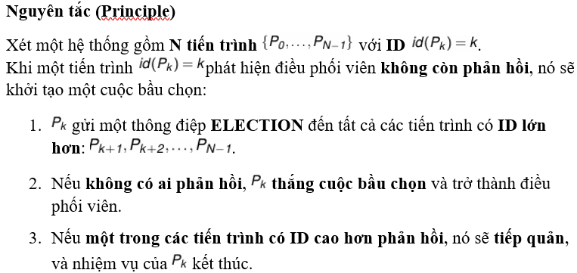
3. Thuật toán bầu chọn
Bầu chọn bằng bắt nạt (Election by bullying)

Slide 36
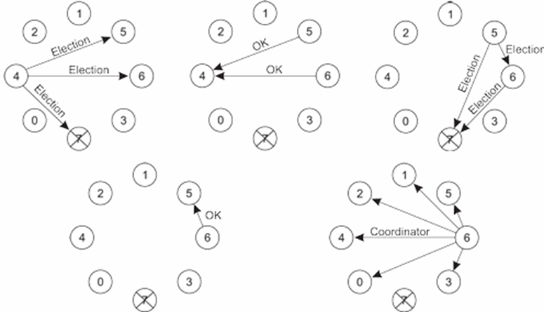
3. Thuật toán bầu chọn
Bầu chọn bằng bắt nạt (Election by bullying)

Slide 37
3. Thuật toán bầu chọn
Bầu chọn trong vòng tròn (Election in a ring)
Nguyên tắc:
Ưu tiên của tiến trình được thiết lập bằng cách tổ chức các tiến trình thành một vòng tròn logic. Tiến trình có độ ưu tiên cao nhất sẽ được chọn làm điều phối viên.
Bất kỳ tiến trình nào cũng có thể khởi động quá trình bầu chọn bằng cách gửi một thông điệp bầu chọn đến tiến trình kế nhiệm của nó. Nếu tiến trình kế nhiệm bị lỗi, thông điệp sẽ được chuyển đến tiến trình kế tiếp.
Khi một thông điệp được chuyển tiếp, tiến trình gửi sẽ tự thêm mình vào danh sách. Khi thông điệp quay lại tiến trình khởi tạo, tất cả các tiến trình còn hoạt động đã có cơ hội tham gia.
Tiến trình khởi tạo sẽ gửi một thông điệp điều phối viên quanh vòng tròn, chứa danh sách tất cả các tiến trình còn hoạt động. Tiến trình có độ ưu tiên cao nhất sẽ được chọn làm điều phối viên.

Slide 38
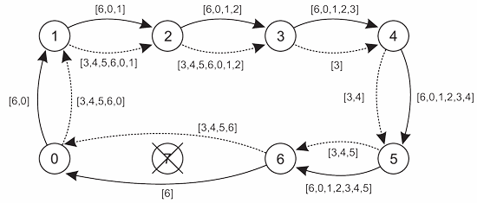
3. Thuật toán bầu chọn
Bầu chọn trong vòng tròn
Thuật toán bầu chọn sử dụng vòng tròn

Slide 39
3. Thuật toán bầu chọn
Ví dụ: Bầu chọn lãnh đạo trong nhóm máy chủ ZooKeeper
Cơ bản (Basics)
Mỗi máy chủ s trong nhóm máy chủ có một định danh id(s).
Mỗi máy chủ có một bộ đếm tăng đơn điệu tx(s), ghi lại giao dịch gần nhất mà nó xử lý (tức là chuỗi các thao tác trên không gian tên).
Khi một máy chủ follower s nghi ngờ leader đã bị lỗi, nó sẽ phát thông điệp ELECTION, kèm theo cặp (voteID,voteTX). Ban đầu:
voteID←id(s)
voteTX←tx(s)
Mỗi máy chủ s duy trì hai biến:
leader(s): Lưu trữ máy chủ mà s tin rằng có thể là leader cuối cùng. Ban đầu: leader(s)←id(s)
lastTX(s): Giá trị giao dịch gần nhất mà s biết.
Ban đầu: lastTX(s)←tx(s).

Slide 40
3. Thuật toán bầu chọn
Ví dụ: Bầu chọn lãnh đạo trong nhóm máy chủ ZooKeeper
Cơ bản (Basics)
Mỗi máy chủ s trong nhóm máy chủ có một định danh id(s).
Mỗi máy chủ có một bộ đếm tăng đơn điệu tx(s), ghi lại giao dịch gần nhất mà nó xử lý (tức là chuỗi các thao tác trên không gian tên).
Khi một máy chủ follower s nghi ngờ leader đã bị lỗi, nó sẽ phát thông điệp ELECTION, kèm theo cặp (voteID,voteTX). Ban đầu:
voteID←id(s)
voteTX←tx(s)
Mỗi máy chủ s duy trì hai biến:
leader(s): Lưu trữ máy chủ mà s tin rằng có thể là leader cuối cùng. Ban đầu: leader(s)←id(s)
lastTX(s): Giá trị giao dịch gần nhất mà s biết.
Ban đầu: lastTX(s)←tx(s)
Lưu ý (Note)
Khi s∗ tin rằng nó nên trở thành leader, nó sẽ phát thông điệp ⟨id(s∗), tx(s∗)⟩.
Thực chất, đây là một dạng bắt nạt (bullying).

Slide 41
3. Thuật toán bầu chọn
Ví dụ: Bầu chọn lãnh đạo trong Raft
Cơ bản (Basics)
Hệ thống bao gồm một nhóm máy chủ tương đối nhỏ.
Một máy chủ có thể ở một trong ba trạng thái: follower (người theo dõi), candidate (ứng viên), hoặc leader (lãnh đạo).
Giao thức hoạt động theo các nhiệm kỳ (terms), bắt đầu từ nhiệm kỳ 0.
Mỗi máy chủ bắt đầu ở trạng thái follower.
Một leader sẽ thường xuyên phát thông điệp (có thể chỉ là một tín hiệu đơn giản heartbeat – nhịp tim).

Slide 42
3. Thuật toán bầu chọn
Ví dụ: Bầu chọn lãnh đạo trong Raft
Chọn một lãnh đạo mới (Selecting a new leader)
Khi một follower s* không nhận được thông tin gì từ leader s trong một khoảng thời gian, s* sẽ phát tín hiệu tự ứng cử làm leader, đồng thời tăng nhiệm kỳ lên 1. Khi đó, s* chuyển sang trạng thái candidate (ứng viên). Tiếp theo:
Nếu leader s nhận được thông điệp, nó sẽ phản hồi và xác nhận rằng nó vẫn là leader. Khi đó, s∗ sẽ quay lại trạng thái follower.
Nếu một follower khác s** nhận được thông điệp bầu chọn từ s*, và đây là thông điệp bầu chọn đầu tiên trong nhiệm kỳ hiện tại, thì s** sẽ bỏ phiếu cho s*. Nếu không, nó sẽ bỏ qua thông điệp bầu chọn từ s*. Khi s* thu thập đủ số phiếu đa số, một nhiệm kỳ mới bắt đầu với leader mới.

Slide 43
3. Thuật toán bầu chọn
Ví dụ: Bầu chọn lãnh đạo trong Raft
Chọn một lãnh đạo mới (Selecting a new leader)
Khi một follower s* không nhận được thông tin gì từ leader s trong một khoảng thời gian, s* sẽ phát tín hiệu tự ứng cử làm leader, đồng thời tăng nhiệm kỳ lên 1. Khi đó, s* chuyển sang trạng thái candidate (ứng viên). Tiếp theo:
Nếu leader s nhận được thông điệp, nó sẽ phản hồi và xác nhận rằng nó vẫn là leader. Khi đó, s∗ sẽ quay lại trạng thái follower.
Nếu một follower khác s** nhận được thông điệp bầu chọn từ s*, và đây là thông điệp bầu chọn đầu tiên trong nhiệm kỳ hiện tại, thì s** sẽ bỏ phiếu cho s*. Nếu không, nó sẽ bỏ qua thông điệp bầu chọn từ s*. Khi s* thu thập đủ số phiếu đa số, một nhiệm kỳ mới bắt đầu với leader mới.
Quan sát (Observation)
Bằng cách điều chỉnh thời gian timeout khác nhau cho mỗi follower để quyết định khi nào bắt đầu một cuộc bầu chọn, ta có thể tránh các cuộc bầu chọn đồng thời và quá trình bầu chọn sẽ hội tụ nhanh hơn.

Slide 44
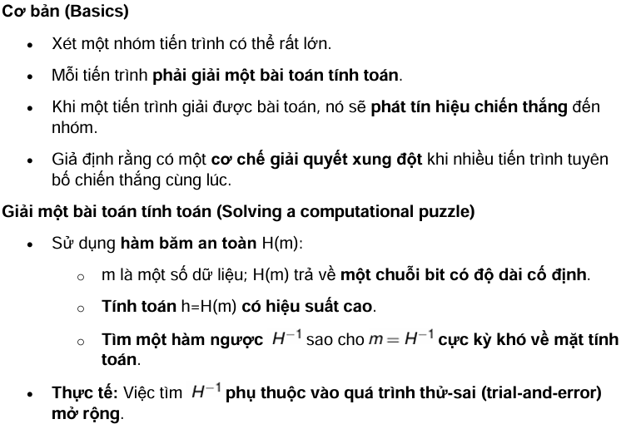
3. Thuật toán bầu chọn
Bầu chọn bằng bằng chứng công việc

Slide 45
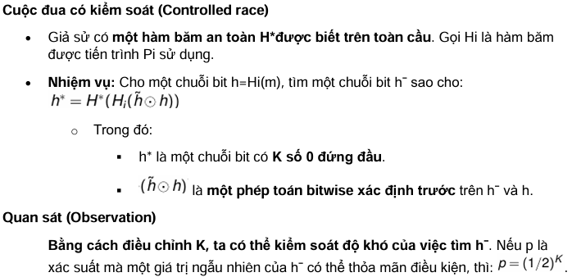
3. Thuật toán bầu chọn
Bầu chọn bằng bằng chứng công việc

Slide 46
3. Thuật toán bầu chọn
Bầu chọn bằng bằng chứng công việc
40

Slide 47
3. Thuật toán bầu chọn
Bầu chọn bằng bằng chứng công việc
Thực tiễn hiện tại (Current practice)
Trong nhiều hệ thống blockchain sử dụng bằng chứng công việc (PoW), giá trị K=64.
Với K=64, một siêu máy tính mất khoảng 10 phút để tìm hˉ.
Với K=64, một máy tính xách tay mất khoảng 100 năm để tìm hˉ.

Slide 48
3. Thuật toán bầu chọn
Bầu chọn bằng bằng chứng cổ phần
Cơ bản
Giả sử một hệ thống blockchain sử dụng N token bảo mật:
Mỗi token có một chủ sở hữu duy nhất.
Mỗi token được gán một chỉ số duy nhất 1≤ k ≤N
Token không thể bị sửa đổi hoặc sao chép mà không bị phát hiện.
Nguyên tắc
Rút một số ngẫu nhiên k∈{1,...,N}.
Xác định tiến trình P sở hữu token có chỉ số k. P sẽ trở thành lãnh đạo tiếp theo.
Quan sát: Càng sở hữu nhiều token, tiến trình càng có xác suất cao được chọn làm lãnh đạo.

Slide 49
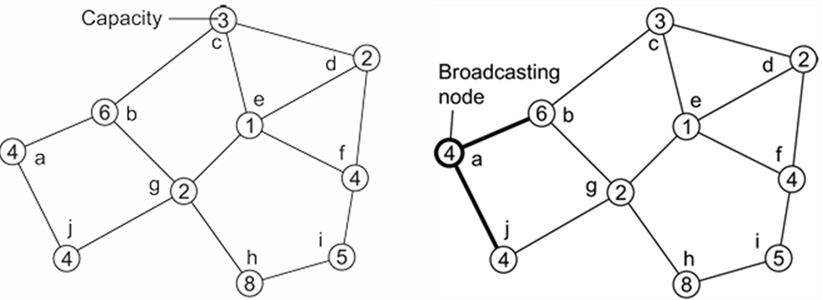
3. Thuật toán bầu chọn
Giải pháp cho mạng không dây
Mạng mẫu
Bản chất:
Tìm nút có dung lượng cao nhất để chọn làm lãnh đạo tiếp theo.

Slide 50
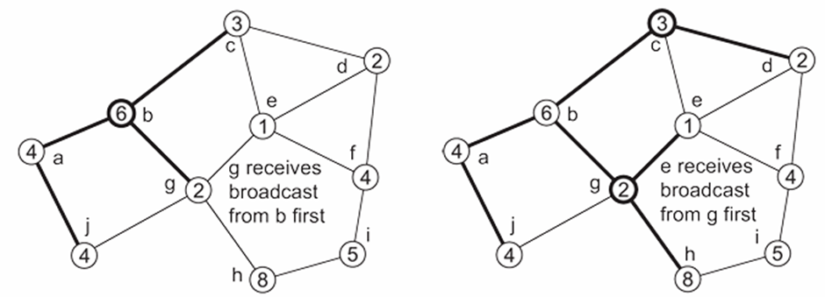
3. Thuật toán bầu chọn
Giải pháp cho mạng không dây
Mạng mẫu

Slide 51
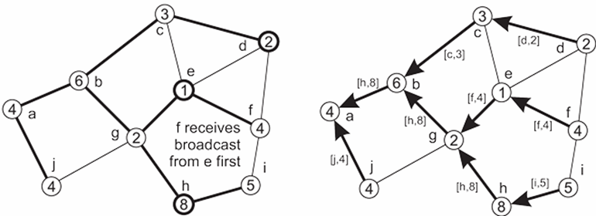
3. Thuật toán bầu chọn
Giải pháp cho mạng không dây
Mạng mẫu
Bản chất (Essence)
Một nút chỉ báo lại nút mà nó xác định có dung lượng cao nhất.

Slide 52
Gossip – based coordination
(Điều phối dựa trên giao thức tin đồn)

Slide 53
Điều phối dựa trên giao thức tin đồn
Tổng hợp
Các ứng dụng điển hình
• Phát tán dữ liệu: Có lẽ đây là ứng dụng quan trọng nhất. Lưu ý rằng có nhiều biến thể của việc phát tán dữ liệu.
• Tổng hợp: Giả sử mỗi nút Pi duy trì một biến vi. Khi hai nút thực hiện giao tiếp tin đồn (gossip), chúng sẽ cập nhật lại biến của mình theo công thức:
vi, vj ← (vi + vj)/2
Kết quả: Cuối cùng, mỗi nút sẽ tính được giá trị trung bình ¯v = ∑i vi/N.

Slide 54
Điều phối dựa trên giao thức tin đồn
Điều gì xảy ra trong trường hợp ban đầu vi = 1 và vj = 0, j ≠ i?
Khi hai nút Pi ​và Pj liên lạc với nhau, chúng sẽ cập nhật giá trị của mình theo công thức: vi,vj←(vi+vj)/2
Áp dụng trường hợp cụ thể: Ban đầu: vi=1, vj=0
Sau khi trao đổi: vi,vj←(1+0)/2=0.5
Kết quả là, sau lần trao đổi đầu tiên này, cả hai nút Pi ​ và Pj​ đều có giá trị vi=vj=0.5
Tiếp theo, quá trình tin đồn sẽ tiếp tục giữa các nút trong hệ thống. Giả sử có N nút, và các nút khác ban đầu có giá trị vk=0 (với k≠i,j), thì trong các lần trao đổi tiếp theo, giá trị 0.5 này sẽ lan truyền và bị pha loãng dần. Cuối cùng, tất cả các nút sẽ hội tụ về giá trị trung bình của toàn bộ hệ thống, tức là: v‾= ∑vk/N = 1+0+0+⋯+0/N = 1/N ​
Vậy, trong trường hợp ban đầu vi=1 ,vj=0 (với j≠i), sau lần trao đổi đầu tiên giữa Pi và Pj ​, cả hai nút sẽ có giá trị 0.5 . Sau đó, qua nhiều lần trao đổi tin đồn tiếp theo với các nút khác trong hệ thống, tất cả các nút sẽ có giá trị 1/N , cho phép mỗi nút ước lượng kích thước hệ thống là 1/vi=N.

Slide 55
Dịch vụ lấy mẫu ngang hàng
Lấy mẫu ngang hàng (peer sampling)
Vấn đề
Đối với nhiều ứng dụng dựa trên tin đồn, bạn cần chọn một nút ngang hàng (peer) một cách đồng đều ngẫu nhiên từ toàn bộ mạng. Về nguyên tắc, điều này có nghĩa là bạn cần biết tất cả các nút ngang hàng khác. Điều này có khả thi không?
Cơ bản
• Mỗi nút duy trì một danh sách chứa c tham chiếu đến các nút khác.
• Định kỳ, chọn ngẫu nhiên một nút khác (từ danh sách), và trao đổi khoảng c/2 tham chiếu.
• Khi ứng dụng cần chọn một nút ngẫu nhiên, nó cũng chọn ngẫu nhiên một nút từ danh sách cục bộ của mình.
Quan sát
Về mặt thống kê, hóa ra việc chọn một nút ngang hàng từ danh sách cục bộ không khác biệt so với việc chọn đồng đều ngẫu nhiên một nút ngang hàng từ toàn bộ mạng.

Slide 56
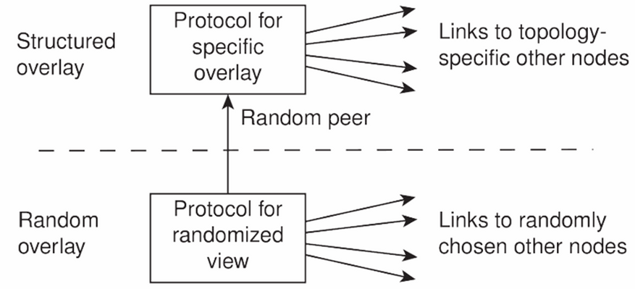
Xây dựng lớp phủ dựa trên giao thức tin đồn
Bản chất
Duy trì hai danh sách cục bộ của các nút láng giềng. Danh sách thấp nhất được sử dụng để cung cấp dịch vụ lấy mẫu ngang hàng (peer-sampling service); danh sách cao nhất được sử dụng để cẩn thận chọn các nút láng giềng phụ thuộc vào ứng dụng.
Một phương pháp hai lớp để xây dựng và duy trì các topology lớp phủ cụ thể bằng các kỹ thuật từ hệ thống ngang hàng không cấu trúc.

Slide 57
Xây dựng lớp phủ dựa trên giao thức tin đồn
Một hình khối 2D (torus)
Xem xét một lưới logic kích thước N×N, với một nút tại mỗi điểm trên lưới.
• Mỗi nút phải duy trì một danh sách gồm c nút láng giềng gần nhất.
• Khoảng cách giữa nút tại vị trí (a1, a2) và (b1, b2) được tính là d1+d2, trong đó:
di = min (N −∣ai−bi∣, ∣ai−bi∣)
• Mỗi nút chọn ngẫu nhiên một nút khác từ danh sách cấp thấp nhất, và chỉ giữ lại nút gần nhất trong danh sách cấp cao nhất.
• Khi mọi nút đã thực hiện việc chọn và chọn lọc một nút ngẫu nhiên, hệ thống chuyển sang vòng tiếp theo.

Slide 58
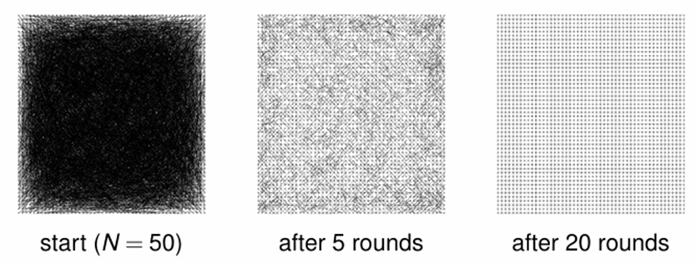
Xây dựng lớp phủ dựa trên giao thức tin đồn
Một hình khối 2D (torus)
Tạo mạng lớp phủ bằng cách sử dụng hệ thống ngang hàng hai lớp.

Slide 59
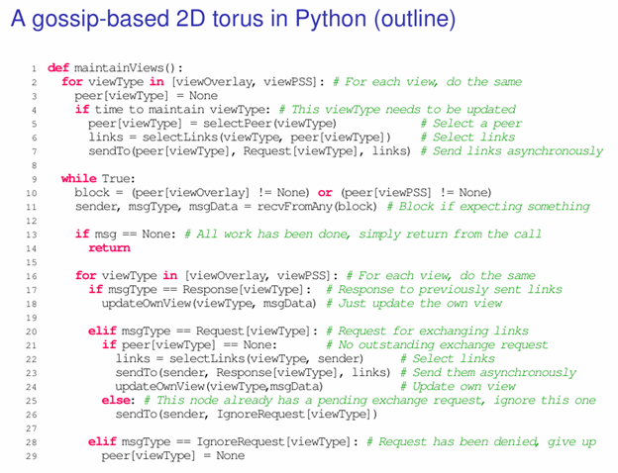
Xây dựng lớp phủ dựa trên giao thức tin đồn

Slide 60
Xây dựng lớp phủ dựa trên giao thức tin đồn
Mã code mô tả một cách triển khai phương pháp dựa trên tin đồn (gossip-based) để xây dựng và duy trì mạng lớp phủ (overlay network) trong một hệ thống ngang hàng (peer-to-peer).
Phương pháp này sử dụng mô hình hai lớp: lớp thấp nhất (viewPSS - peer sampling service) cung cấp các nút ngẫu nhiên, và lớp cao nhất (viewOverlay) xây dựng topology cụ thể bằng cách chọn lọc các liên kết phù hợp.
Mã được thiết kế để tránh deadlock bằng cách sử dụng giao tiếp không đồng bộ (asynchronous communication), trong đó các nút gửi yêu cầu và tiếp tục công việc mà không cần chờ phản hồi ngay lập tức.

Slide 61
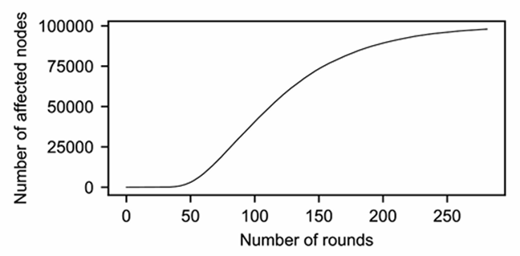
Secure gossiping
(Giao thức tin đồn an toàn)
Tấn công kịch tính (Dramatic Attack)
Xem xét trường hợp khi trao đổi tham chiếu, một tập hợp các nút cấu kết (colluding nodes) có hệ thống chỉ trả lại các liên kết dẫn đến nhau ⇒ chúng ta đang đối mặt với một cuộc tấn công kiểu hub (hub attack).
Tốc độ mà một cuộc tấn công hub attack có thể có hiệu lực

Slide 62
Secure gossiping
(Giao thức tin đồn an toàn)
Bối cảnh và ý nghĩa
Mạng: Mạng có tổng cộng 100.000 nút, với kích thước danh sách cục bộ c=30 (mỗi nút duy trì danh sách 30 liên kết đến các nút khác).
Kẻ tấn công: Chỉ có 30 nút tấn công, chiếm tỷ lệ rất nhỏ (0,03% tổng số nút), nhưng chúng phối hợp để thực hiện cuộc tấn công hub.
Tấn công kiểu hub: Các kẻ tấn công hệ thống trả lại liên kết chỉ dẫn đến nhau khi trao đổi tham chiếu, làm cho các nút khác dần bị cô lập khỏi phần còn lại của mạng và chỉ kết nối với "hub" do kẻ tấn công kiểm soát.
Kết quả: Sau chưa đầy 300 rounds, số lượng nút bị ảnh hưởng đạt gần 100.000, nghĩa là các kẻ tấn công đã kiểm soát toàn bộ mạng. Điều này cho thấy tính dễ bị tổn thương của giao thức tin đồn khi không có biện pháp bảo mật thích hợp.

Slide 63
Secure gossiping
(Giao thức tin đồn an toàn)
Một giải pháp: Thu thập thống kê
Điều mà việc đo lường phân phối indegree (indegree distributions) cho chúng ta biết là: phần trăm các nút (trục y) có bao nhiêu nút khác trỏ đến chúng (trục x)?
Phương pháp cơ bản
Khi một nút lành tính (benign node) khởi tạo một lần trao đổi, nó có thể sử dụng kết quả để:
Thu thập thống kê
Cập nhật danh sách cục bộ của mình.
Một kẻ tấn công rơi vào tình trạng bấp bênh: phản hồi của nó sẽ được sử dụng cho mục đích thống kê hay cho mục đích chức năng?
Quan sát
Khi việc thu thập thống kê có thể tiết lộ các nút cấu kết, một nút cấu kết sẽ bị buộc phải hành xử theo giao thức.

Slide 64
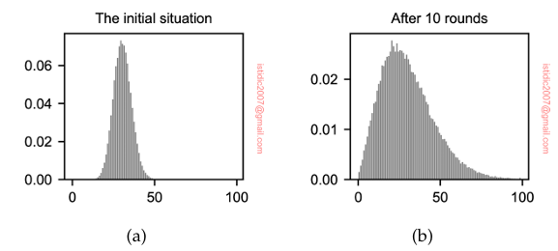
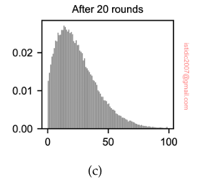
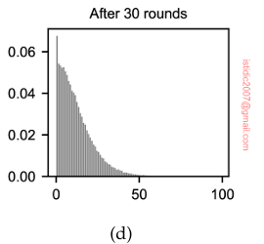
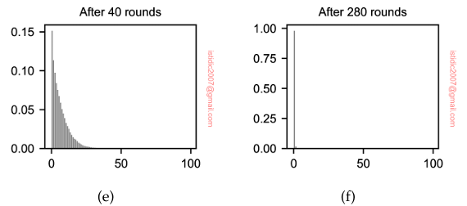
Secure gossiping
(Giao thức tin đồn an toàn)

Slide 65
Secure gossiping
(Giao thức tin đồn an toàn)
Hình ảnh trước là sự phát triển của phân phối indegree (indegree distribution) ở các giai đoạn khác nhau của dịch vụ lấy mẫu ngang hàng dưới cuộc tấn công. Mỗi trục x thể hiện bậc vào, và trục y thể hiện phần trăm các nút có bậc đó.
Trục hoành (X-axis): Đại diện cho giá trị bậc vào (indegree), tức là số lượng nút khác trỏ đến một nút cụ thể. Phạm vi giá trị là từ 0 đến 100.
Trục tung (Y-axis): Đại diện cho phần trăm hoặc tỷ lệ các nút trong mạng có một giá trị bậc vào cụ thể. Giá trị tối đa thay đổi tùy thuộc vào giai đoạn, từ 0.00 đến 1.00 hoặc 0.15, tùy thuộc vào thang đo.
Các giai đoạn: Sáu biểu đồ được đánh số từ (a) đến (f), tương ứng với các thời điểm khác nhau trong quá trình tấn công:
(a) Tình huống ban đầu (The initial situation)
(b) Sau 10 rounds
(c) Sau 20 rounds
(d) Sau 30 rounds
(e) Sau 40 rounds
(f) Sau 280 rounds

Slide 66
Distributed event matching
(Khớp sự kiện phân tán)

Slide 67
Khớp sự kiện phân tán
Nguyên lý
Một tiến trình (process) xác định qua một đăng ký (subscription) S rằng nó quan tâm đến những sự kiện nào.
Khi một tiến trình xuất bản một thông báo (notification) N về sự kiện xảy ra, hệ thống cần kiểm tra xem S có khớp với N hay không.
Trong trường hợp có sự khớp, hệ thống nên gửi thông báo N, có thể bao gồm dữ liệu liên quan đến sự kiện đã xảy ra, đến người đăng ký (subscriber).
Phần khó
Triển khai hàm khớp (match function) theo cách có thể mở rộng (scalable).

Slide 68
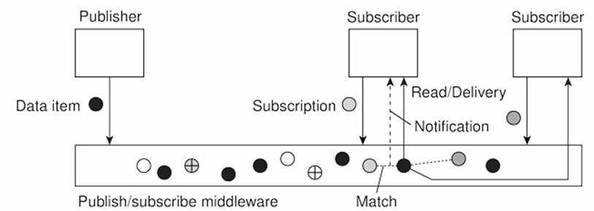
Khớp sự kiện phân tán
Hình ảnh minh họa một hệ thống xuất bản-đăng ký (publish/subscribe system), tập trung vào quá trình khớp sự kiện (event matching) và thông báo (notification) trong một môi trường phân tán

Slide 69
Triển khai tập trung
(Centralized implementations)
Phương pháp tổng quát
+ Những gì cần thiết
sub2node(S): ánh xạ một đăng ký S đến một tập con không rỗng S của các máy chủ.
not2node(N): ánh xạ một thông báo N đến một tập con không rỗng N của các máy chủ.
Đảm bảo rằng S∩N≠∅
+ Quan sát
Giải pháp tập trung rất đơn giản: S=N={s} ,tức là chỉ có một máy chủ duy nhất.
Xuất bản-đăng ký dựa trên chủ đề cũng đơn giản: mỗi S và N được gắn thẻ với một chủ đề duy nhất; mỗi chủ đề được xử lý bởi một máy chủ duy nhất (gọi là nút giao điểm - rendezvous node). Nhiều chủ đề có thể được xử lý bởi cùng một máy chủ.
Xuất bản-đăng ký dựa trên nội dung là khó khăn: một đăng ký có dạng cặp (thuộc tính, giá trị), với các giá trị ví dụ như:
-Khoảng: “1≤x<10”
-Bao hàm: “x∈{red,blue}”
-Biểu thức tiền tố và hậu tố: “url.startswith("https") ”

Slide 70
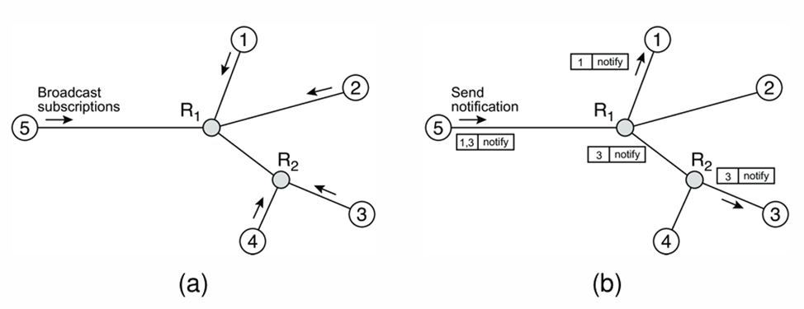
Định tuyến chọn lọc (Selective routing)
Hình ảnh gồm hai phần (a) và (b) minh họa một cách tiếp cận định tuyến chọn lọc (selective routing) trong hệ thống xuất bản-đăng ký (publish-subscribe system), dựa trên mô hình hai lớp.
Một cách tiếp cận đầu tiên hướng tới định tuyến dựa trên nội dung, trong đó các broker (a) đầu tiên phát sóng các đăng ký để sau đó (b) chuyển tiếp thông báo chỉ đến các broker liên quan.

Slide 71
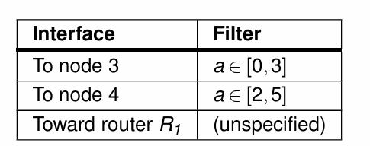
Định tuyến chọn lọc (Selective routing)
ví dụ: Bảng định tuyến được điền một phần

Slide 72
Định tuyến chọn lọc (Selective routing)
ví dụ: Bảng định tuyến được điền một phần
Bảng định tuyến này giúp bộ định tuyến (router) trong hệ thống xuất bản-đăng ký quyết định gửi thông báo đến đâu dựa trên giá trị của thuộc tính a trong thông báo, theo các đăng ký từ nút 3 và nút 4:
Nút 3 đăng ký: Nhận thông báo khi a nằm trong khoảng [0, 3].
Nút 4 đăng ký: Nhận thông báo khi a nằm trong khoảng [2, 5].
Bộ định tuyến hành động:
+Nếu a từ 0 đến 3, gửi đến nút 3.
+Nếu a từ 2 đến 5, gửi đến nút 4.
+Nếu a ngoài khoảng [0, 5] (như -1 hoặc 6), gửi đến bộ định tuyến R1​ để xử lý tiếp.
Ví dụ: Thông báo với a=2 sẽ được gửi đến cả nút 3 và nút 4 (vì 2 nằm trong cả hai khoảng), còn a=6 sẽ được chuyển đến R1​. Bảng này giúp tránh gửi thông báo không cần thiết, tối ưu hóa mạng.

Slide 73
Gossiping: Sub-2-Sub
Cơ bản
Mục tiêu: Thực hiện khả năng mở rộng bằng cách đảm bảo rằng các người đăng ký có cùng sở thích hình thành chỉ một nhóm duy nhất.
Mô hình:
+Có N thuộc tính a1,...,aN
+Giá trị của mỗi thuộc tính luôn có thể ánh xạ thành một số thực.
Đăng ký: Có dạng như S=⟨a1→3.0,a4→[0.0,0.5]⟩, với ý nghĩa:
+a1​ phải bằng 3.0.
+a4​ phải nằm trong khoảng từ 0.0 đến 0.5 (không bao gồm 0.5).
+Giá trị của các thuộc tính khác không quan trọng.
Quan sát
Một đăng ký Si​ xác định một tập con Si trong không gian N chiều.
Chúng ta chỉ quan tâm đến các thông báo thuộc vào tập hợp S=∪ Si (tổng hợp của tất cả các tập con Si từ các đăng ký).

Slide 74
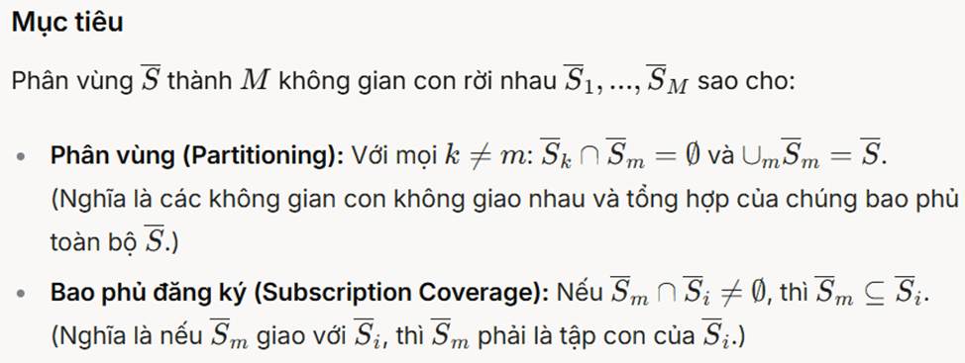
Gossiping: Sub-2-Sub

Slide 75
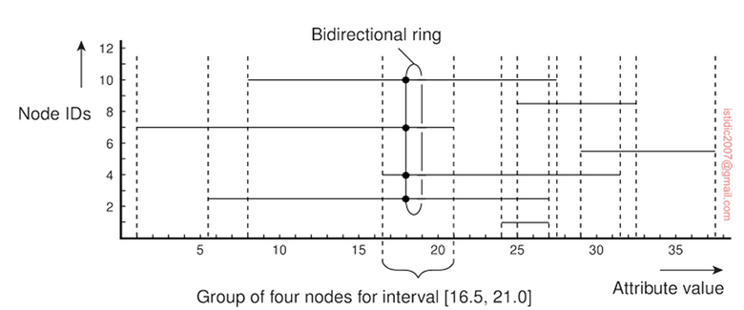
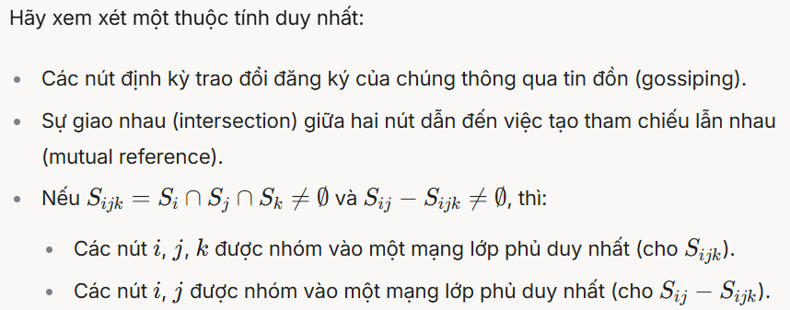
Gossiping: Sub-2-Sub

Slide 76
Giải pháp xuất bản-đăng ký an toàn
Chúng ta đang đối mặt với những tình huống khó xử phức tạp
Tách biệt tham chiếu: Các tin nhắn cần có khả năng chảy từ nhà xuất bản đến người đăng ký trong khi đảm bảo tính ẩn danh lẫn nhau ⇒ chúng ta không thể thiết lập một kênh bảo mật.
Không biết nguồn gốc của tin nhắn gây ra các vấn đề về tính toàn vẹn.
Giả định một broker đáng tin cậy có thể dễ dàng là không thực tế, đặc biệt khi xử lý thông tin nhạy cảm ⇒ giờ đây chúng ta có một vấn đề định tuyến .
Giải pháp
Cho phép tìm kiếm và khớp trên dữ liệu mã hóa, mà không cần giải mã.
PEKS (Public-Key Encryption with Keyword Search): Đi kèm với các tin nhắn mã hóa một tập hợp các từ khóa (cũng được mã hóa), và tìm kiếm sự khớp trên các từ khóa này.

Slide 77
Mã hóa khóa công khai với tìm kiếm từ khóa (PEKS)
Cơ bản
Sử dụng một khóa công khai PK , tin nhắn m và n từ khóa KW1,...,KWn ​ được lưu trữ tại một máy chủ dưới dạng tin nhắn m∗:
m∗=[PK(m)∣PEKS(PK,KW1)∣PEKS(PK,KW2)∣⋯∣PEKS(PK,KWn)]
Một người đăng ký nhận được khóa bí mật đi kèm.
Đối với mỗi từ khóa KWi ​, một bẫy TKWi ​​ được tạo ra:
TW(m∗) sẽ trả về giá trị true nếu W∈{KW1,...,KWn} và false nếu ngược lại.

Slide 78
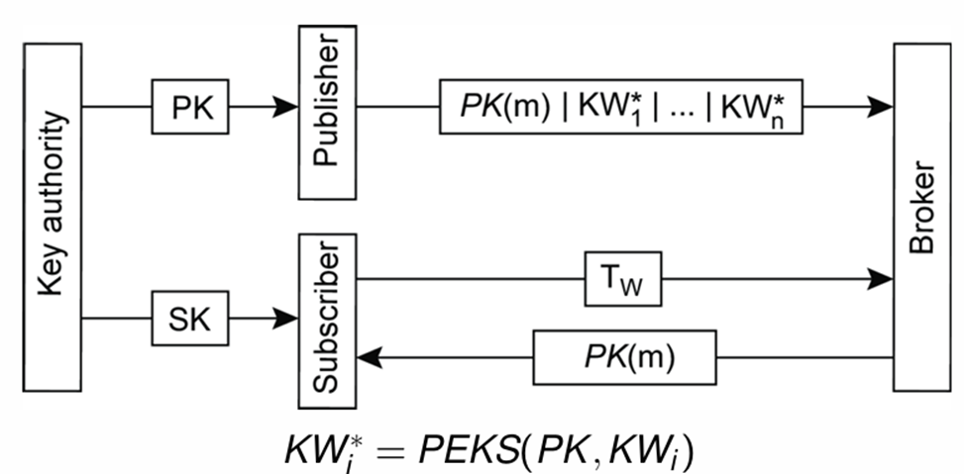
Mã hóa khóa công khai với tìm kiếm từ khóa (PEKS)
Hình minh họa nguyên lý cơ bản của kỹ thuật PEKS (Public Key Encryption with Keyword Search) trong một hệ thống xuất bản-đăng ký bảo mật

Slide 79
Hệ thống định vị
Vấn đề
Trong các hệ thống phân tán quy mô lớn, nơi các node được phân tán trên một mạng diện rộng (WAN), chúng ta thường cần xem xét yếu tố gần gũi hoặc khoảng cách giữa các node. Điều này bắt đầu bằng việc xác định vị trí tương đối của một node trong hệ thống.
Tại sao xác định vị trí node lại quan trọng?
Tối ưu hóa định tuyến và truyền thông: Giảm độ trễ bằng cách chọn các node gần nhau hơn để trao đổi dữ liệu.
Cân bằng tải hiệu quả hơn: Chuyển hướng các yêu cầu đến các node gần nhất để giảm tải trên các kết nối xa.
Cải thiện hiệu suất hệ thống: Trong các dịch vụ như CDN (Content Delivery Network) hoặc điện toán biên (Edge Computing), việc chọn server gần nhất giúp cải thiện tốc độ phản hồi.
Quản lý tài nguyên thông minh: Hỗ trợ trong việc lập kế hoạch sao lưu, di chuyển dữ liệu, và tối ưu hóa cơ sở hạ tầng đám mây.
2

Slide 80


Thuật toán định vị
Quan sát
Một node Pcần d+1 landmarks (điểm mốc) để tính toán vị trí của chính nó trong một không gian d-chiều.
Giải pháp
Node P cần giải ba phương trình với hai ẩn số (xP,yP​):
2

Slide 81


Hệ thống định vị toàn cầu
Giả định
Đồng hồ của các vệ tinh chính xác và được đồng bộ hóa.
Mất một khoảng thời gian để tín hiệu từ vệ tinh đến thiết bị thu.
Đồng hồ của thiết bị thu không đồng bộ với đồng hồ của vệ tinh
2

Slide 82

Dịch vụ định vi bằng Wifi
Ý tưởng cơ bản
Giả sử chúng ta có một cơ sở dữ liệu chứa các điểm truy cập (Access Points - APs) với tọa độ đã biết.
Giả sử chúng ta có thể ước lượng khoảng cách đến một AP.
Khi phát hiện được 3 APs, ta có thể tính toán vị trí của thiết bị.
War Driving: Xác định vị trí các điểm truy cập
Các vấn đề gặp phải
Độ chính xác hạn chế của mỗi điểm GPS
Phạm vi truyền tín hiệu của điểm truy cập (AP) không đồng nhất
Số lượng điểm phát hiện được (NNN) có thể quá ít
2

Slide 83



Tính toán vị trí
Các vấn đề gặp phải
Độ trễ đo được đến các điểm mốc (landmarks) không ổn định
Khoảng cách tính toán không đồng nhất
2

Slide 84

Hệ thống định vị tọa độ phi tập trung
2

Slide 85

Hệ thống định vị tọa độ phi tập trung
Các bước thực hiện
2

Slide 86
CẢM ƠN MỌI NGƯỜI ĐÃ LẮNG NGHE!!!
THANKS FOR WATCHING AND LISTENNING!!!!
34

